Slide 1

あおい商事株式会社様向け 旅行予約Webシステム BlackPepper
グループQ
TL: 倉田 惇史 SL: 叶 欣 メンバー: 加藤 雄己, 片倉 貴和子, 鈴木 諒, 松村 美聡

Slide 2
目次
背景
システム概要
プロジェクト実施概要

Slide 3
I. 背景 0. 目次
お客様の情報
システム化の目的
お客様のご要望・ユーザーの客層

Slide 4
I. 背景 1. お客様の情報
あおい商事株式会社
本社所在地 | 東京都千代田区神田錦町1-15-1
業種 | サービス業(旅行業)
店舗 | なし(オンライン販売のみ)
従業員数 | 75名(海外現地社員含む)
資本金 | 13,500万円

Slide 5
I. 背景 2. システム化の目的
＜現在のビジネスモデル＞
・ 大手旅行サイト等を通した予約受付のみで旅行商品販売
→手数料が取られ、「格安海外旅行」の強みが損なわれる
→販売が伸び悩む
＜対策＞
・自社WEBサイトを作り、商品の直接販売を行う
→手数料カット
・利益率が高く、競合他社の少ないインド向けパッケージに注力

Slide 6
I. 背景 3. お客様のご要望・ターゲット
お客様が想定するターゲットについては以下の通り
これらのインフルエンサーに注目
裕福なシニア層 | グルメツアー
ファミリー | ブロガー
YouTuber | インスタグラマー

Slide 7
II. システム概要 0. 目次
機能一覧
用語説明
我々のアピールポイント
デモ

Slide 8
II. システム概要 1. 機能一覧
基本機能
追加機能
一覧表示機能
検索機能
予約機能
→決済機能
（銀行・クレジット）
→予約結果表示機能
予約履歴表示機能
フリーツアー作成機能
作成したツアーの公開機能
ポイント機能
ランキング機能
スポット検索機能
スポット登録機能
キャンペーン機能

Slide 9
II. システム概要 2. 用語説明①
用語
意味
パッケージツアー
(あおい商事商品)
フリーツアー
スポット
オプショナルツアー
(あおい商事商品)
航空券、ホテル、ツアーが一つになっ
ているプラン。
ユーザー自身が作るプラン。
フリーツアーの項目に登録できる場所。
（観光地）
スポットで参加できる有料のツアー。
あおい商事にも仲介手数料が入る

Slide 10
II. システム概要 2. 用語説明
用語
意味
サイト利用でたまるポイント。
EX)旅行に行く
旅程表を参考にされる
ポイントに応じて6段階に分けられるランク
ポイント
ランク(次ページにて説明)

Slide 11







II. システム概要 3. 我々のアピールポイント
ランク: サイトを通しての予約などでポイントを獲得
ポイントの獲得数に応じてランクが振り分けられる
GOD
GOLD
PLATINUM
SILVER
BRONZE
ROOKIE

Slide 12
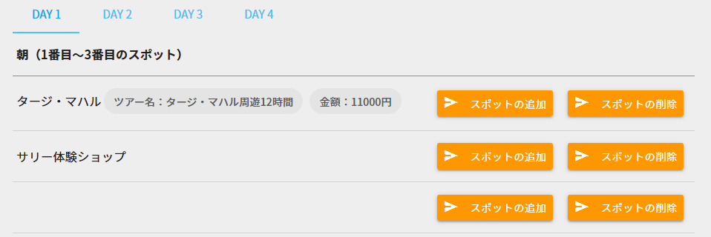
II. システム概要 3. 我々のアピールポイント
フリーツアー:ユーザーが自由に自分の旅程表を作成することができる。
Point！ 他ユーザーが登録したスポットも日程に追加できる

Slide 13
これより、デモを行います

Slide 14
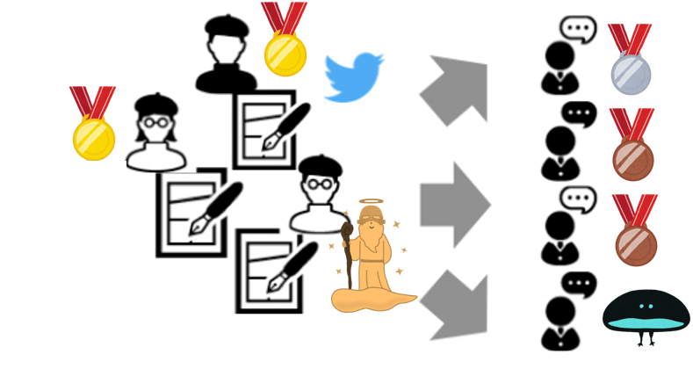

II. ビジネスモデル
あおい商事
利用者
インフルエンサー
一般ユーザー
画像写真
社会的に知名度

Slide 15



III. プロジェクト実施概要 ~チーム体制~
TL: 倉田 惇史
SL
SL: 叶 欣
Member: 鈴木 諒
松村 美聡
片倉 貴和子
加藤 雄己

Slide 16
III: プロジェクト実施概要 役割一覧
倉田:工程管理、デザイン、顧客交渉
叶:実装の機能割り振り、開発環境整備、スポット 関連機能の実装
鈴木: パッケージツアー関連の実装、テーブル設計、テス トデータ作成
松村: 顧客対応、発表資料作成、テスト仕様書作成
片倉:予約関連の実装、テスト仕様書作成
加藤:ランク関連の実装、デザイン

Slide 17
III: プロジェクト実施概要 ~作成プログラム数~
開発モデル：ウォーターフォールモデル
企画
要件定義
基本設計
プログラミング
テスト
作成プログラム数
Servlet: 41
DAO: 14
Bean: 16
JSP: 38(共通パーツ含む)

Slide 18
III: プロジェクト実施概要 ~行った工夫~
実装期間中、こまめに声を掛け合い、コミットした
→競合がほとんど起きなかった。
他人を尊重した上で、遠慮せずに発言することを決めていた。
→衝突することなく、かつクリエイティブな意見が出た。

Slide 19
III: プロジェクト実施概要 チームの反省
基本的に進捗の遅滞が目立った。
共有不足で認識齟齬が多発し、工程を逆戻りしなければならないことが多かった。
皆、一人で考え込むことが多く、講師陣に質問したり調べたりすることが少なかった。

